Slide 1
การวิจัยเชิงธุรกิจด้านโลจิสติกส์และซัพพลายเชน
Business Research on Logistics and Supply Chain
Week 2: Afternoon Section (Part 2)
อาจารย์ผู้สอน : ผศ.ดร.ปรีชา วรารัตน์ไชย

Slide 2
การตั้งสมมติฐานการวิจัย

Slide 3
ความหมายของตัวแปร
ตัวแปร หมายถึง ลักษณะหรือปัจจัยสิ่งใดสิ่งหนึ่งที่นักวิจัยต้องการจะตีค่าออกมาเพื่อตอบคำถามของงานวิจัยนั้นๆ ตัวแปรหนึ่งจะต้องมีค่าย่อยๆ อยู่ในตัวแปรอย่างน้อย 2 ค่าและทุกค่าจะต้องมีความหมายที่แตกต่างกัน (ธานินทร์ ศิลป์จารุ, 2555, น. 34)
Source: สุภาวดี ขุนทองจันทร์ (2560), การวิจัยธุรกิจ

Slide 4
ความสำคัญของตัวแปร
1. ตัวแปรเป็นการเชื่อมโยงระหว่างทฤษฎีและแนวคิด เพราะแนวคิดหรือทฤษฎีต่างๆเป็นที่มาของตัวแปรที่นำมาใช้ในงานวิจัย
2. ตัวแปรเป็นแนวทางในการกำหนดสมมติฐาน ว่ามีความแตกต่าง หรือความสัมพันธ์กันในทิศทางใด ในลักษณะการคาดเดาคำตอบ หรือกล่าวอีกนัยหนึ่งว่าตัวแปรช่วยให้นักวิจัยคาดเดาคำตอบ
3. ตัวแปรทำให้ทราบมาตรวัดที่จะนำมาใช้ ว่าจะใช้มาตรวัดใดระหว่าง 4 มาตรวัด นามมาตราหรือนามบัญญัติ อันดับมาตราหรือจัดอันดับ ช่วงมาตราหรืออันตรภาคชั้น และอัตราส่วนมาตราหรืออัตราส่วน
4. ตัวแปรสามารถบ่งบอกชนิดของการวิเคราะห์ข้อมูล และการใช้สถิติในการวิเคราะห์ข้อมูลอย่างเหมาะสม เช่น หากข้อมูลมาจากมาตรวัดนามมาตราหรือนามบัญญัติในลักษณะการจัดกลุ่มการวิเคราะห์ข้อมูลก็จะใช้ค่าร้อยละ
5. ตัวแปรช่วยให้กรอบแนวคิดของการวิจัยมีความสมบูรณ์ยิ่งขึ้น ว่ามีตัวแปรต้นอะไรที่ส่งผลต่อตัวแปรตาม
Source: สุภาวดี ขุนทองจันทร์ (2560), การวิจัยธุรกิจ

Slide 5
ความหมายของสมมติฐานงานวิจัย (Research Hypothesis)
สมมติฐานเป็นการคาดคะเนคำตอบปัญหาการวิจัยโดยมีพื้นฐานทางทฤษฎี และงานวิจัยที่เกี่ยวข้องเป็นเครื่องสนับสนุน การกำหนดสมมติฐานช่วยให้นักวิจัยมีแนวทางในการดำเนินการวิจัยและทำการวิจัยได้ตรงตามวัตถุประสงค์ วิธีการเขียนสมมติฐานวิจัยสามารถเขียนแยกเป็นข้อๆ หรืออาจเขียนในรูปข้อความก็ได้ แต่ทั้งนี้สมมติฐานที่ดีนอกจากจะต้องมีทฤษฎีและงานวิจัยรองรับแล้วต้องมีความชัดเจนสอดคล้องกับปัญหาการวิจัย และวัตถุประสงค์ของการวิจัย รวมทั้งสามารถทดสอบได้
ในการวิจัยเชิงปริมาณ สมมติฐานการวิจัยจะมาคู่กับกรอบแนวคิดและอาจมีการเขียนสมมติฐานทางสถิติเพื่อใช้สำหรับการทดสอบ ส่วนการวิจัยเชิงคุณภาพมักไม่นิยมเขียนสมมติฐานงานวิจัยและกรอบแนวคิดงานวิจัย แต่จะเขียนเพียงฉบับร่างเท่านั้น
Source: สุภาวดี ขุนทองจันทร์ (2560), การวิจัยธุรกิจ, สุบัน ยุระรัช (2559)

Slide 6
ความหมายของสมมติฐานงานวิจัย
สมมติฐานการวิจัยธุรกิจ หมายถึง การคาดการณ์เหตุการณ์ที่จะเกิดขึ้นในทาง
ธุรกิจ โดยมีที่มาจากการประมวล แนวคิด ทฤษฎี ตลอดจนประสบการณ์ของนักวิจัยเองในการคาดเดาผลลัพธ์หรือคำตอบในงานวิจัยที่ศึกษา ก่อนที่จะมีการทดสอบสมมติฐาน ซึ่งการคาดการณ์หรือผลลัพธ์จากการทดสอบอาจจะตรงหรือไม่ตรงกับสมมติฐานที่ตั้งไว้ก็เป็นไปได้ ดังนั้นที่มาที่สำคัญของการตั้งสมมติฐานจึงมาจากการทบทวนวรรณกรรมที่มากและเพียงพอของนักวิจัยเองเป็นหลัก
Source: สุภาวดี ขุนทองจันทร์ (2560), การวิจัยธุรกิจ

Slide 7
ความสำคัญของสมมติฐานงานวิจัย
1. บอกขอบเขตของปัญหา เนื่องจากสมมติฐานเป็นคําตอบที่คาดคะเนต่อปัญหาในงานวิจัยเรื่องที่กำลังศึกษาอยู่ ดังนั้นสมมติฐานจึงช่วยบอกให้ทราบว่าปัญหานั้นๆ จะศึกษาอะไร ขอบเขตถึงไหน และศึกษาแง่มุมใดบ้าง
2. ชี้แนวทางในการวางแผนการวิจัย ว่าจะใช้กลุ่มตัวอย่างชนิดใด ข้อมูลอะไรบ้าง จะเก็บข้อมูลอย่างไร ใช้เครื่องมือใด ตลอดจนการเลือกใช้สถิติเพื่อการวิเคราะห์ข้อมูลอย่างเหมาะสม
Source: สุภาวดี ขุนทองจันทร์ (2560), การวิจัยธุรกิจ

Slide 8
ความสำคัญของสมมติฐานงานวิจัย
3. นักวิจัยมีความคิดชัดเจนในเรื่องที่ทําการวิจัย สามารถนำตัวแปรต่างๆ มาเชื่อมโยงกัน ช่วยให้นักวิจัยมีความคิดแจ่มแจ้งในเรื่องที่ทําการวิจัย ทั้งนี้เพราะสมมติฐานจะชี้ให้ทราบถึงทิศทางความสัมพันธ์ระหว่างตัวแปรต่างๆ ตัวแปรใดเป็นอิสระ (IV) ตัวแปรใดเป็นตัวแปรตาม (DV) หรืออะไรเป็นเหตุอะไรเป็นผล และตัวแปรนั้นๆ มีอิทธิพลจริงหรือไม่ อย่างไร ซึ่งจะเป็นการช่วยอธิบายปัญหาให้ชัดเจนยิ่งขึ้น
4. แนวทางในการสรุป เป็นเครื่องมือในการทดสอบความถูกต้องของการวิจัยอย่างเป็นระบบ และเป็นแนวทางในการลงสรุป ซึ่งการสรุปจะเขียนในลักษณะคัดค้านหรือสนับสนุนสมมติฐานที่ตั้งไว้ ซึ่งจะทําให้การแปรผลชัดเจน มีความหมายและเข้าใจง่าย และช่วยเพิ่มความน่าเชื่อถือในงานวิจัยมากยิ่งขึ้น
Source: สุภาวดี ขุนทองจันทร์ (2560), การวิจัยธุรกิจ

Slide 9
รูปแบบของสมมติฐานงานวิจัย
รูปแบบการกำหนดสมมติฐานการวิจัย มีองค์ประกอบตั้งแต่ข้อควรปฏิบัติในการกำหนดสมมติฐาน ลักษณะของสมมติฐานที่ดี ประเภทของสมมติฐานแบ่งเป็น 2 ประเภท การทดสอบสมมติฐาน วิธีการทดสอบสมมติฐาน ซึ่งนักวิจัยจำเป็นต้องทราบโดยมีรายละเอียด ดังนี้
Source: สุภาวดี ขุนทองจันทร์ (2560), การวิจัยธุรกิจ

Slide 10
ข้อควรปฏิบัติในการกำหนดสมมติฐานการวิจัยที่ดี
1. การตั้งสมมติฐานการวิจัยควรกระทำหลังจากที่ได้ศึกษาเอกสาร และงานวิจัยที่เกี่ยวข้องเรียบร้อยแล้ว หรือกล่าวอีกนัยหนึ่งว่ากระทำหลังจากที่ได้ทบทวนวรรณกรรมที่เกี่ยวข้องอย่างครอบคลุมแล้ว
2. การตั้งสมมติฐานการวิจัยควรเขียนในรูปของประโยคบอกเล่า เช่น งานวิจัยเรื่อง “ความ
สัมพันธ์ระหว่างการเรียนรู้องค์การกับประสิทธิภาพการบริหารงานขององค์กรธุรกิจ” สมมติฐานคือการเรียนรู้องค์การไม่มีความสัมพันธ์กับประสิทธิภาพการบริหารงานขององค์กรธุรกิจ
Source: สุภาวดี ขุนทองจันทร์ (2560), การวิจัยธุรกิจ

Slide 11
ข้อควรปฏิบัติในการกำหนดสมมติฐานการวิจัยที่ดี
3. การตั้งสมมติฐานการวิจัยควรเขียนสมมติฐานการวิจัยในลักษณะที่จะเป็นแนวทางในการ
สรุปว่ายอมรับหรือปฏิเสธสมมติฐานการวิจัย เช่น งานวิจัยเรื่อง “ความสัมพันธ์ระหว่างการเรียนรู้องค์การกับประสิทธิภาพการบริหารงานขององค์กรธุรกิจ” สมมติฐาน คือ การเรียนรู้องค์การไม่มีความสัมพันธ์กับประสิทธิภาพการบริหารงานขององค์กรธุรกิจ” หากผลการทดสอบสมมติฐานทางสถิติออกมาแล้ว พบว่าไม่มีความสัมพันธ์กัน จะทำให้นักวิจัยยอมรับสมมติฐานที่ตั้งไว้ (Accept) แต่ถ้าหากผลการทดสอบสมมติฐานทางสถิติออกมาแล้วปรากฏว่ามีความสัมพันธ์กัน นักวิจัยจะปฏิเสธสมมติฐานที่ตั้งไว้ (Reject)
Source: สุภาวดี ขุนทองจันทร์ (2560), การวิจัยธุรกิจ

Slide 12
ลักษณะของสมมติฐานการวิจัยที่ดี
1. สอดคล้องกับจุดมุ่งหมายของการวิจัย จุดมุ่งหมายต้องการศึกษาอะไร สมมติฐานก็ควรตั้ง
ให้อยู่ในลักษณะแนวทางเดียวกันคือ การคาดคะเนคำตอบที่ได้จากการศึกษา
2. ต้องตอบคำถามได้ครอบคลุมปัญหาทุกๆ ด้านที่ศึกษา โดยระบุความสัมพันธ์ของตัวแปรที่
สนใจในรูปของความแตกต่าง มากกว่า น้อยกว่า หรือสัมพันธ์กัน ซึ่งสามารถสรุปได้ว่า เป็นจริงหรือไม่
3. สามารถทดสอบได้ด้วยข้อมูลและวิธีการทางสถิติ
4. ใช้ภาษาที่ชัดเจน เข้าใจง่าย กระชับ และรัดกุม อ่านแล้วไม่ต้องแปลความหมายอีก เช่น
พนักงานการไฟฟ้าฝ่ายผลิตแห่งประเทศไทยที่มีตำแหน่งงานแตกต่างกันมีความต้องการอบรมใน
หลักสูตรการพัฒนาบุคลิกภาพไม่แตกต่างกัน
Source: สุภาวดี ขุนทองจันทร์ (2560), การวิจัยธุรกิจ

Slide 13
ลักษณะของสมมติฐานการวิจัยที่ดี
5. สมมติฐานแต่ละข้อควรตอบคำถามเพียงข้อเดียวหรือประเด็นเดียว หากมีตัวแปรที่จะต้องศึกษาหลายตัว ควรแยกเป็นสมมติฐานย่อยแต่ละข้อ เพราะจะสามารถสรุปการยอมรับหรือปฏิเสธสมมติฐานได้ชัดเจนและครบทุกประเด็น
6. สมเหตุสมผลตามทฤษฎี หลักการและเหตุผล สรุปที่เป็นจริงที่ยอมรับกันทั่วไป
Source: สุภาวดี ขุนทองจันทร์ (2560), การวิจัยธุรกิจ

Slide 14
ประเภทของสมมติฐานการวิจัย
ประเภทของสมมติฐานในงานวิจัยธุรกิจที่พบแบ่งเป็น 2 ประเภท ได้แก่ สมมติฐานการวิจัยและสมมติฐานทางสถิติ แต่ละประเภทมีรายละเอียดดังนี้
1. สมมติฐานการวิจัย (Research Hypothesis) เป็นสมมติฐานที่เขียนอยู่ในรูปของข้อความที่แสดงถึงความสัมพันธ์ของตัวแปรที่ศึกษากับคำตอบที่นักวิจัยคาดคะเน โดยใช้ภาษาที่เข้าใจง่าย สามารถสื่อความหมายได้โดยตรง นักวิจัยต้องเขียนให้สอดคล้องกับวัตถุประสงค์ของการวิจัยด้วยการเขียนสมมติฐานของการวิจัย การเขียนสมมติฐานจึงเขียนได้ 2 แบบคือ แบบมีทิศทาง และแบบไม่มีทิศทาง
Source: สุภาวดี ขุนทองจันทร์ (2560), การวิจัยธุรกิจ

Slide 15
ประเภทของสมมติฐานการวิจัย
(1) แบบมีทิศทาง (Directional Hypothesis) เป็นการเขียนโดยระบุทิศทางความสัมพันธ์
ของตัวแปรว่าสัมพันธ์ในทางใด หรือถ้าเป็นการเปรียบเทียบก็สามารถระบุถึงทิศทางของความแตกต่างได้ เช่น มากกว่า น้อยกว่า มีความสัมพันธ์ทางบวกหรือทางลบ ตัวอย่างการเขียนสมมติฐานงานวิจัย
สมมติฐาน : เพศหญิงชอบซื้อสินค้าด้วยเงินผ่อนมากกว่าเพศชาย
สมมติฐาน : รายได้ของผู้บริโภคมีความสัมพันธ์ทางบวกกับการออมเงิน
สมมติฐาน : ข้าราชการจะรับประทานอาหารนอกบ้านน้อยกว่าพนักงานรัฐวิสาหกิจ
Source: สุภาวดี ขุนทองจันทร์ (2560), การวิจัยธุรกิจ

Slide 16
ประเภทของสมมติฐานการวิจัย
(2) แบบไม่มีทิศทาง (Non Directional Hypothesis) เป็นการเขียนเป็นกลางๆ ที่ไม่ได้ระบุทิศทางของความสัมพันธ์ของตัวแปรหรือทิศทางของความแตกต่าง เพียงแต่ระบุว่ามีความ
สัมพันธ์กันหรือแตกต่างกันเท่านั้น ตัวอย่างการเขียนสมมติฐานงานวิจัย
สมมติฐาน : รายได้ของพนักงานขายที่เป็นเพศชายแตกต่างจากรายได้ของพนักงานขายที่เป็นเพศหญิง
สมมติฐาน : รายได้ของนักธุรกิจมีความสัมพันธ์กับประสบการณ์ในการทำธุรกิจ
Source: สุภาวดี ขุนทองจันทร์ (2560), การวิจัยธุรกิจ

Slide 17
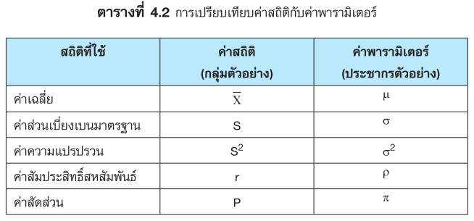
ประเภทของสมมติฐานการวิจัย
2. สมมติฐานทางสถิติ (Statistical Hypothesis) เป็นสมมติฐานที่ใช้ในการทดสอบค่าทางสถิติ ซึ่งจะอธิบายในรูปของสัญลักษณ์ทางคณิตศาสตร์ ซึ่งข้อมูลที่ได้มาจากกลุ่มตัวอย่าง เรียกว่า ค่าสถิติ แต่ถ้าข้อมูลที่ได้มาจากประชากรทั้งหมดเรียกว่า ค่าพารามิเตอร์ ทั้งค่าสถิติและค่าพารามิเตอร์ต่างก็มีสัญลักษณ์ ดังนั้นเพื่อให้เข้าใจชัดเจนการแสดงสัญลักษณ์เปรียบเทียบระหว่างค่าสถิติกับค่าพารามิเตอร์
Source: สุภาวดี ขุนทองจันทร์ (2560), การวิจัยธุรกิจ

Slide 18
ประเภทของสมมติฐานการวิจัย
(1) สมมติฐานหลัก (Null Hypothesis) แทนสัญลักษณ์ด้วย H0 เป็นสมมติฐานแสดง
ข้อความที่เป็นกลาง โดยระบุถึงความสัมพันธ์ของตัวแปรในลักษณะเท่ากัน ไม่แตกต่างกันหรือไม่มีความสัมพันธ์กัน
(2) สมมติฐานรอง (Alternative Hypothesis) แทนสัญลักษณ์ด้วย H1 หรือ Ha เป็น
สมมติฐานแตกต่างหรือตรงข้ามกับสมมติฐานหลัก โดยระบุถึงความสัมพันธ์ของตัวแปรในลักษณะไม่เท่ากัน แตกต่างกัน มากกว่า น้อยกว่า หรือมีความสัมพันธ์กัน
Source: สุภาวดี ขุนทองจันทร์ (2560), การวิจัยธุรกิจ

Slide 19
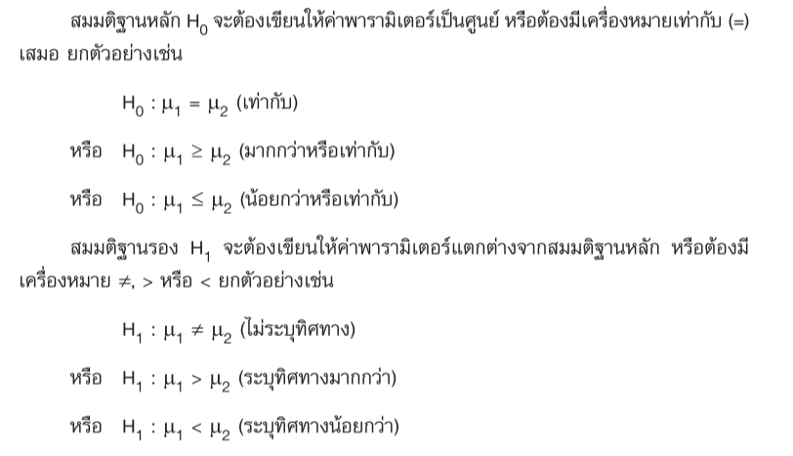
ประเภทของสมมติฐานการวิจัย
Source: สุภาวดี ขุนทองจันทร์ (2560), การวิจัยธุรกิจ

Slide 20
ประเภทของสมมติฐานการวิจัย
การทดสอบสมมติฐาน (Hypothesis Test)
การทดสอบสมมติฐานทางสถิติ จะทดสอบกับสมมติฐานหลัก H0 เท่านั้น เพราะค่าสถิติที่คำนวณออกมาได้กำหนดเอาไว้ ดังนั้นสิ่งที่จะต้องพิจารณาคือ สมมติฐานหลัก H0 กับสมมติฐานการวิจัยตั้งไว้เป็นไปในทิศทางเดียวกันหรือเหมือนกันหรือไม่ หากตั้งไว้เหมือนกัน ผลการทดสอบสมมติฐานยอมรับ (Accept) สมมติฐานหลัก H0 เท่ากับยอมรับสมมติฐานการวิจัยที่ตั้งไว้ด้วย
ในกรณีที่สมมติฐานการวิจัยตั้งไว้ตรงกันข้ามกับสมมติฐานหลัก H0 คือสมมติฐานการวิจัยจะไปเหมือนกับสมมติฐานรอง H1 เมื่อผลการทดสอบออกมาเป็นปฏิเสธ (Reject) สมมติฐานหลัก H0 หมายความว่ายอมรับสมมติฐานรอง ในกรณีนี้เท่ากับยอมรับสมมติฐานการวิจัยที่ตั้งไว้ด้วย ด้วยเหตุที่สมมติฐานการวิจัยตั้งไว้เหมือนกับสมมติฐานรอง H1
Source: สุภาวดี ขุนทองจันทร์ (2560), การวิจัยธุรกิจ

Slide 21
ประเภทของสมมติฐานการวิจัย
การทดสอบสมมติฐาน (Hypothesis Test)
การทดสอบสมมติฐานทางสถิติ จะทดสอบกับสมมติฐานหลัก H0 เท่านั้น เพราะค่าสถิติที่คำนวณออกมาได้กำหนดเอาไว้ ดังนั้นสิ่งที่จะต้องพิจารณาคือ สมมติฐานหลัก H0 กับสมมติฐานการวิจัยตั้งไว้เป็นไปในทิศทางเดียวกันหรือเหมือนกันหรือไม่ หากตั้งไว้เหมือนกัน ผลการทดสอบสมมติฐานยอมรับ (Accept) สมมติฐานหลัก H0 เท่ากับยอมรับสมมติฐานการวิจัยที่ตั้งไว้ด้วย
ในกรณีที่สมมติฐานการวิจัยตั้งไว้ตรงกันข้ามกับสมมติฐานหลัก H0 คือสมมติฐานการวิจัยจะไปเหมือนกับสมมติฐานรอง H1 เมื่อผลการทดสอบออกมาเป็นปฏิเสธ (Reject) สมมติฐานหลัก H0 หมายความว่ายอมรับสมมติฐานรอง ในกรณีนี้เท่ากับยอมรับสมมติฐานการวิจัยที่ตั้งไว้ด้วย ด้วยเหตุที่สมมติฐานการวิจัยตั้งไว้เหมือนกับสมมติฐานรอง H1
Source: สุภาวดี ขุนทองจันทร์ (2560), การวิจัยธุรกิจ

Slide 22
ประเภทของสมมติฐานการวิจัย
การทดสอบสมมติฐาน (Hypothesis Test)
การทดสอบสมมติฐานทางสถิติ จะทดสอบกับสมมติฐานหลัก H0 เท่านั้น เพราะค่าสถิติที่คำนวณออกมาได้กำหนดเอาไว้ ดังนั้นสิ่งที่จะต้องพิจารณาคือ สมมติฐานหลัก H0 กับสมมติฐานการวิจัยตั้งไว้เป็นไปในทิศทางเดียวกันหรือเหมือนกันหรือไม่ หากตั้งไว้เหมือนกัน ผลการทดสอบสมมติฐานยอมรับ (Accept) สมมติฐานหลัก H0 เท่ากับยอมรับสมมติฐานการวิจัยที่ตั้งไว้ด้วย
ในกรณีที่สมมติฐานการวิจัยตั้งไว้ตรงกันข้ามกับสมมติฐานหลัก H0 คือสมมติฐานการวิจัยจะไปเหมือนกับสมมติฐานรอง H1 เมื่อผลการทดสอบออกมาเป็นปฏิเสธ (Reject) สมมติฐานหลัก H0 หมายความว่ายอมรับสมมติฐานรอง ในกรณีนี้เท่ากับยอมรับสมมติฐานการวิจัยที่ตั้งไว้ด้วย ด้วยเหตุที่สมมติฐานการวิจัยตั้งไว้เหมือนกับสมมติฐานรอง H1
Source: สุภาวดี ขุนทองจันทร์ (2560), การวิจัยธุรกิจ

Slide 23
ประเภทของสมมติฐานการวิจัย
การประมาณค่า (Estimation)
การประมาณค่าคือ การใช้ค่าสถิติที่ได้จากตัวอย่างไปประมาณค่าพารามิเตอร์ เป็นการหาข้อสรุปที่เกี่ยวกับพารามิเตอร์ ในลักษณะของการประมาณ เช่น การประมาณค่าเฉลี่ยของประชากร การประมาณค่าสัดส่วนของประชากร กล่าวโดยสรุปการประมาณค่าเกี่ยวข้องกับค่าสถิติที่ได้มาประมาณหาค่าความจริงในระดับประชากรในเรื่องเดียวกัน การประมาณค่าแบ่งออกได้เป็น 2 แบบคือ การประมาณค่าแบบจุด (Point Estimation) กับการประมาณค่าแบบช่วง (Interval Estimation) ซึ่งแต่ละแบบมีลักษณะดังนี้
Source: สุภาวดี ขุนทองจันทร์ (2560), การวิจัยธุรกิจ

Slide 24
ประเภทของสมมติฐานการวิจัย
การประมาณค่า (Estimation)
1. การประมาณค่าแบบจุด เป็นการประมาณค่าพารามิเตอร์ของประชากรค่าเดียว การประมาณค่าในลักษณะนี้ มีโอกาสเกิดค่าคลาดเคลื่อนไปจากค่าพารามิเตอร์สูง เพราะปัจจัยขึ้นอยู่กับหน่วยตัวอย่างที่นำมาวิเคราะห์ หากหน่วยตัวอย่างนั้นได้มาจากการสุ่มตัวอย่างความคลาดเคลื่อนได้ระดับหนึ่ง ทั้งนี้การประมาณค่าพารามิเตอร์ซึ่งเป็นลักษณะของประชากรจากข้อมูลตัวอย่าง
2. การประมาณค่าแบบช่วง เป็นที่นิยมในงานวิจัยธุรกิจ เพราะมีโอกาสถูกต้องมากกว่าการประมาณแบบจุด เนื่องจากมีช่วงขอบเขตค่าเฉลี่ยของข้อมูลครอบคลุมมากกว่าการประมาณค่าแบบจุดซึ่งมีค่าเฉลี่ยเพียงข้อมูลเดียว ขอบเขตของค่าเฉลี่ยช่วงเรียกว่า ช่วงความเชื่อมั่น (Confidence Interval)
Source: สุภาวดี ขุนทองจันทร์ (2560), การวิจัยธุรกิจ

Slide 25
ประเภทของสมมติฐานการวิจัย
วิธีการทดสอบสมมติฐาน (Hypothesis Test)
การทดสอบสมมติฐานทางสถิติมี 2 วิธี ได้แก่ การทดสอบสมมติฐานแบบ 2 ทาง (Two– tailed Test) และการทดสอบสมมติฐานแบบทางเดียว (One – tailed Test) โดยความแตกต่างทั้ง 2 แบบใช้ทิศทางการทดสอบเป็นหลัก กล่าวคือ ถ้าทดสอบสมมติฐานแบบมีทิศทางจะเรียกว่าการทดสอบแบบทางเดียว แต่ถ้าทดสอบสมมติฐานแบบไม่มีทิศทางจะเรียกว่า การทดสอบแบบ 2 ทาง
Source: สุภาวดี ขุนทองจันทร์ (2560), การวิจัยธุรกิจ

Slide 26
กรอบแนวคิดงานวิจัย

Slide 27
ความหมายกรอบแนวคิดการวิจัย
กรอบแนวคิดการวิจัย หมายถึง กรอบของการวิจัยในด้านเนื้อหาสาระสำคัญในงานวิจัย ซึ่งประกอบด้วยตัวแปร และการระบุความสัมพันธ์ระหว่างตัวแปร ในการสร้างกรอบแนวคิดการวิจัยผู้วิจัยจะต้องมีกรอบพื้นฐานทางทฤษฎีที่เกี่ยวข้องกับปัญหาที่ศึกษาและมโนภาพในเรื่องนั้น แล้วนำมาประมวลเป็นกรอบในการกำหนดตัวแปรและรูปแบบความสัมพันธ์ระหว่างตัวแปรต่างๆ ในลักษณะของกรอบแนวคิดของการวิจัยและพัฒนา เพื่อใช้เป็นแบบจำลองในการวิจัยต่อไป
กรอบแนวคิดในการวิจัยธุรกิจ หมายถึง แผนรูปที่บ่งบอกกรอบความสัมพันธ์ของตัวแปรแนวคิด ทฤษฎีทางธุรกิจที่เชื่อมโยงในลักษณะความต่อเนื่องในเนื้อหาสาระที่เป็นปรากฏการณ์ของการศึกษาบ่งบอกขอบเขตของการวิจัยของนักวิจัยที่ชัดเจนขึ้น ผู้อ่านเห็นภาพความสัมพันธ์ขององค์ประกอบที่ใช้เป็นกรอบของงานวิจัยทางธุรกิจนั้นๆ
Source: สุภาวดี ขุนทองจันทร์ (2560), การวิจัยธุรกิจ, กิตติพันธ์ คงสวัสดิ์เกียรติ (2554), ระเบียบวิธีวิจัยทางธุรกิจ

Slide 28
แหล่งที่มาของกรอบแนวคิดการวิจัย
1. ผลงานวิจัยที่เกี่ยวข้อง เพื่อให้ได้มาซึ่งกรอบแนวคิดที่รัดกุม มีเหตุมีผล ผู้วิจัยควรอย่างยิ่งที่ต้องศึกษาทฤษฎีต่างๆ ที่เกี่ยวข้องกับประเด็นที่ศึกษาอยู่ในสาขาบริหารธุรกิจ สาขาเศรษฐศาสตร์หรือสาขาทางสังคมศาสตร์อื่นๆ ทั้งนี้เพราะไม่เพียงแต่จะได้ตัวแปรต่างๆ เท่านั้น ยังได้ความรู้เกี่ยวกับความสัมพันธ์ระหว่างตัวแปรกับปรากฏการณ์ที่ศึกษาอย่างมีเนื้อหาสาระ คำอธิบายหรือข้อสรุปต่างๆ ที่ได้จากการวิเคราะห์หรือสรุปผลจะได้มีความหนักแน่นในเชิงทฤษฎี ดังนั้นการศึกษาทฤษฎีที่เกี่ยวข้องนอกจากจะชี้ให้เห็นถึงตัวแปรใดสำคัญและมีความสัมพันธ์กันอย่างไรแล้ว ยังทำให้กรอบแนวคิดในการวิจัยมีแนวทางที่ชัดเจนและมีเหตุผล
Source: สุภาวดี ขุนทองจันทร์ (2560), การวิจัยธุรกิจ

Slide 29
แหล่งที่มาของกรอบแนวคิดการวิจัย
2. ทฤษฎีที่เกี่ยวข้อง หมายถึงงานวิจัยที่ผู้อื่นได้ทำมาแล้วมีประเด็นตรงกับประเด็นที่เราต้องการศึกษา หรือมีเนื้อหา หรือตัวแปรบางตัวที่ต้องการศึกษารวมอยู่ด้วย งานวิจัยที่เกี่ยวข้องนั้นอาจจะไม่ได้อยู่ในสาขาทางโลจิสติกส์และซัพพลายเชนเท่านั้น แต่อาจจะอยู่ในสาขาอื่นๆ ด้วย ดังนั้นผู้วิจัยควรมุ่งศึกษาว่าผู้ที่ได้ทำวิจัยมาแล้วมองเห็นว่า ตัวแปรใดมีความสำคัญหรือไม่อย่างไรกับปรากฏการณ์หรือประเด็นที่เราต้องการศึกษา หรือบางตัวแปรอาจจะไม่เกี่ยวข้องแต่ผู้วิจัยไม่ควรตัดทิ้ง เพราะสามารถนำมาศึกษาวิเคราะห์เพื่อยืนยันต่อไปว่า มีหรือไม่มีความสำคัญในกลุ่มประชากรที่ศึกษา
Source: สุภาวดี ขุนทองจันทร์ (2560), การวิจัยธุรกิจ

Slide 30
แหล่งที่มาของกรอบแนวคิดการวิจัย
3. กรอบแนวคิดของผู้วิจัยที่สังเคราะห์ขึ้นเอง นอกจากการศึกษาผลงานวิจัยและทฤษฎี
ต่างๆ ที่เกี่ยวข้องแล้ว กรอบแนวคิดยังได้จากความคิดและประสบการณ์การทำงานของผู้วิจัยเองอีกด้วย กรอบแนวคิดที่ดีควรจะเป็นกรอบแนวคิดที่ตรงประเด็นในด้านเนื้อหาสาระตัวแปรที่ต้องการศึกษา มีความสอดคล้องกับความสนใจในเรื่องที่วิจัย มีความง่ายและไม่สลับซับซ้อนมาก และควรมีประโยชน์ในเชิงนโยบายหรือการพัฒนาสังคม
Source: สุภาวดี ขุนทองจันทร์ (2560), การวิจัยธุรกิจ

Slide 31
หลักเกณฑ์ในการเขียนกรอบแนวคิดในการวิจัย
1. ตัวแปรแต่ละตัวที่เลือกมาศึกษา หรือที่นำเสนอไว้ในกรอบแนวคิดในการวิจัยต้องมีพื้นฐานเชิงทฤษฎีว่ามีความสัมพันธ์หรือเกี่ยวข้องกับสิ่งที่ต้องการศึกษา
2. มีความตรงประเด็นในด้านเนื้อหาสาระ โดยเฉพาะอย่างยิ่งในด้านตัวแปรอิสระหรือตัวแปรที่ใช้ควบคุม หากคัดเลือกตัวแปรบางตัวมาศึกษาและปรับลดตัวแปรที่ใช้ในการวิจัยใหม่จะเรียกว่า กรอบความคิดของการวิจัยโดยต้องให้เหตุผลในการคัดเลือกหรือปรับลดตัวแปรให้สมเหตุสมผล
3. มีรูปแบบสอดคล้องกับความสนใจ หรือวัตถุประสงค์ของการวิจัย
4. ระบุรายละเอียดของตัวแปร และ/หรือสามารถแสดงความสัมพันธ์ของตัวแปรได้ชัดเจนด้วยสัญลักษณ์หรือแผนภาพ
Source: สุภาวดี ขุนทองจันทร์ (2560), การวิจัยธุรกิจ

Slide 32
ตัวอย่างกรอบแนวคิดการวิจัยเชิงธุรกิจด้านโลจิสติกส์และซัพพลายเชน

Slide 33
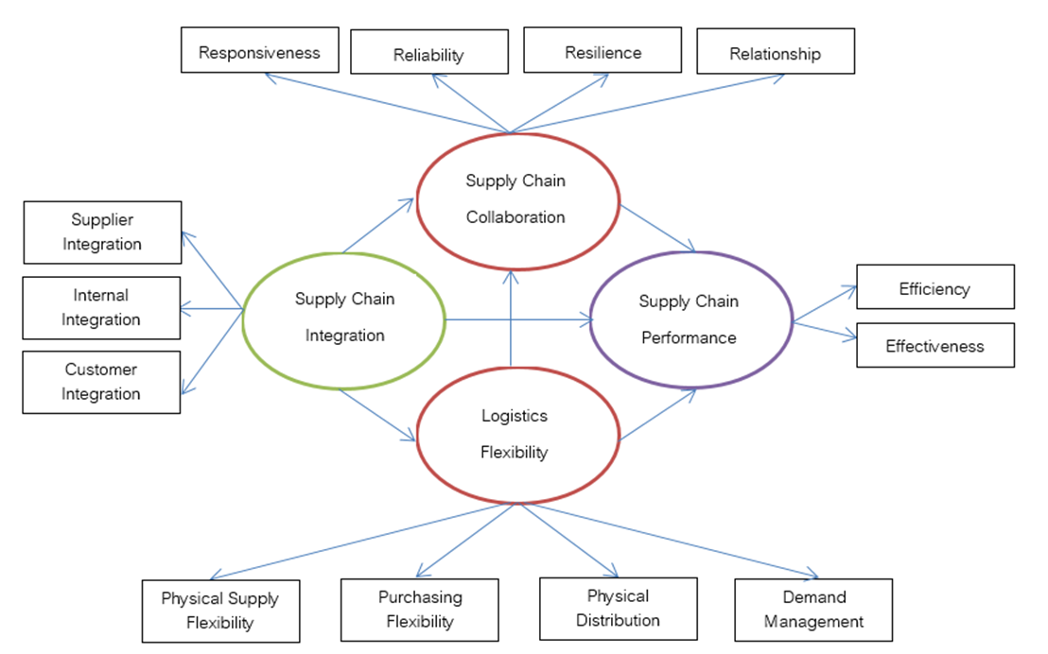
ตัวอย่างกรอบแนวคิดการวิจัย 1

Slide 34
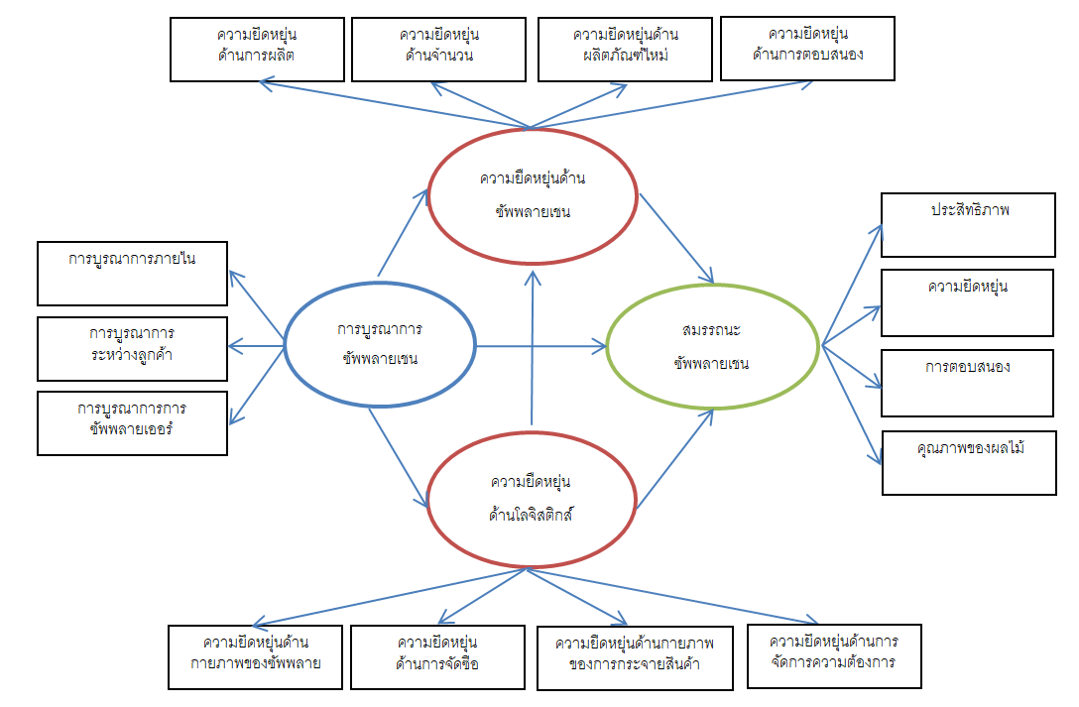
ตัวอย่างกรอบแนวคิดการวิจัย 2

Slide 35
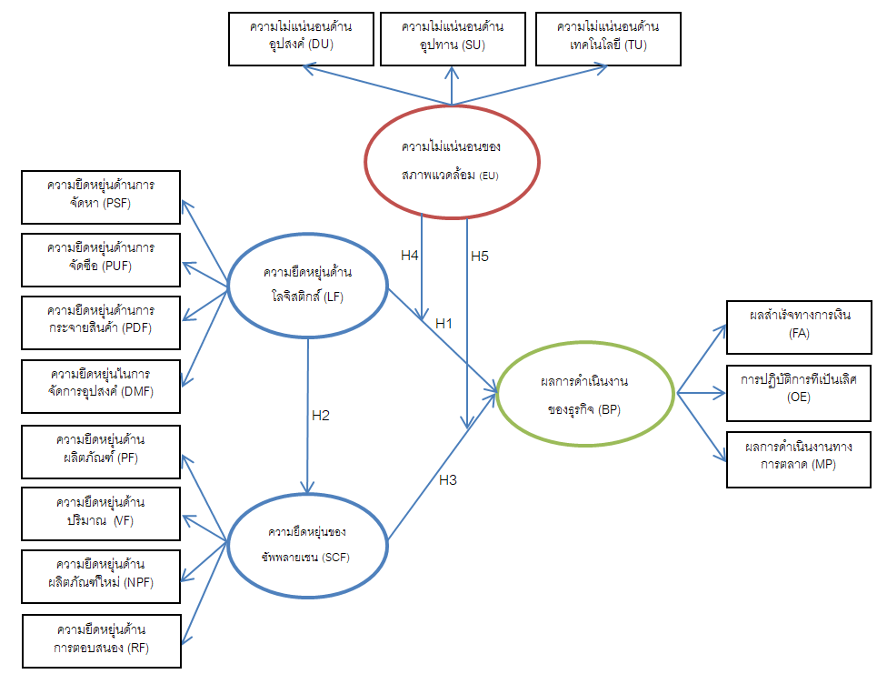
ตัวอย่างกรอบแนวคิดการวิจัย 3

Slide 36
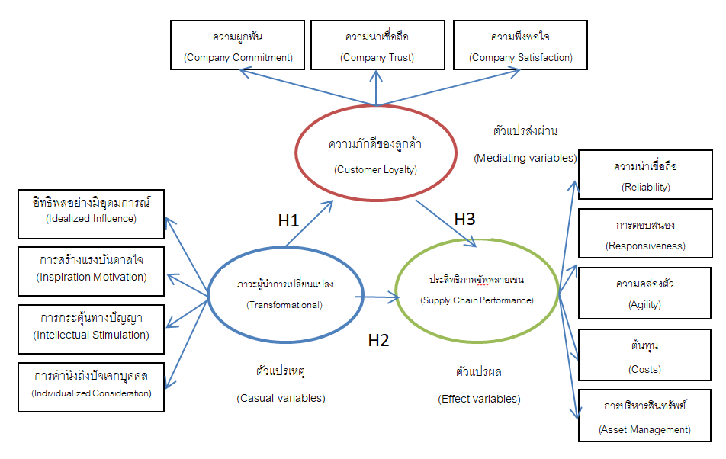
ตัวอย่างกรอบแนวคิดการวิจัย 4

Slide 37
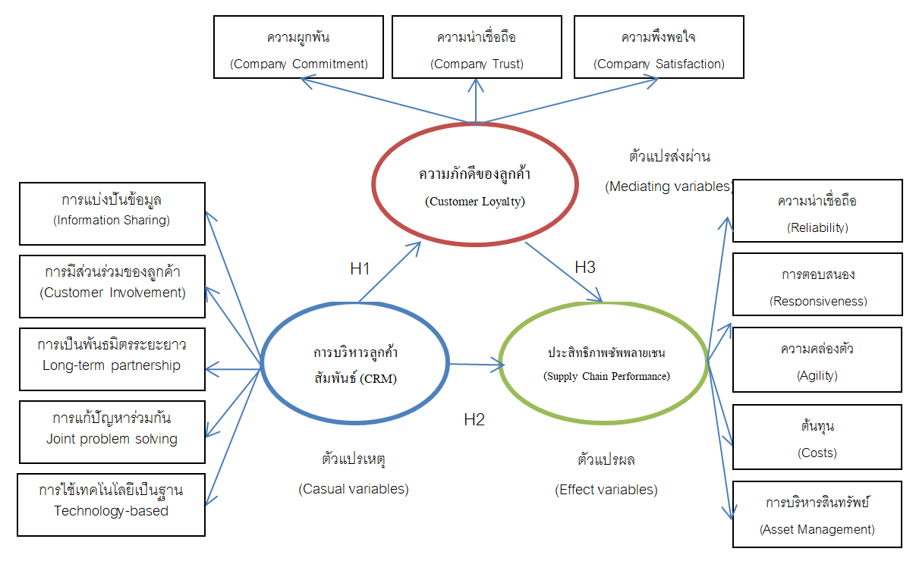
ตัวอย่างกรอบแนวคิดการวิจัย 5

Slide 38
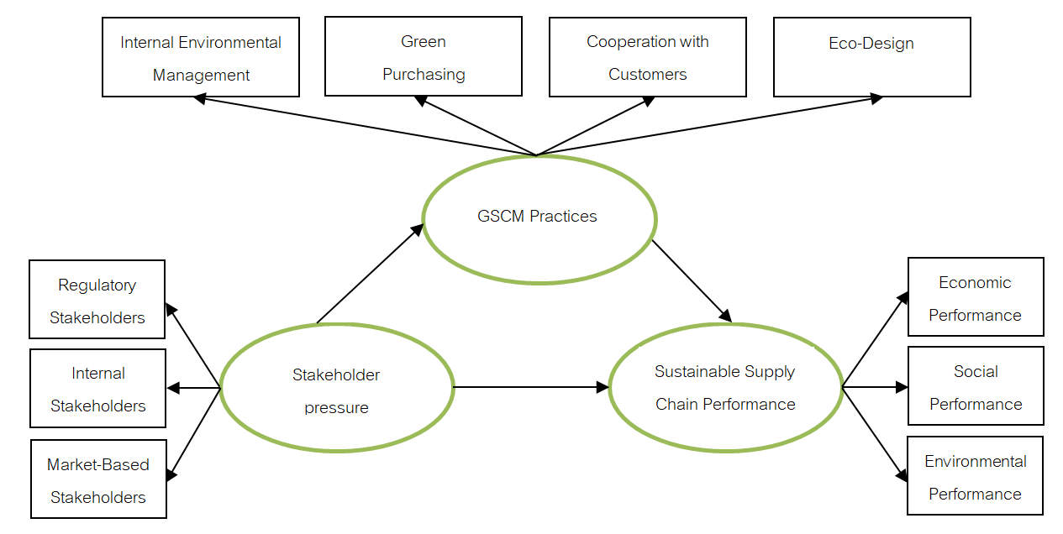
ตัวอย่างกรอบแนวคิดการวิจัย 6

Slide 39
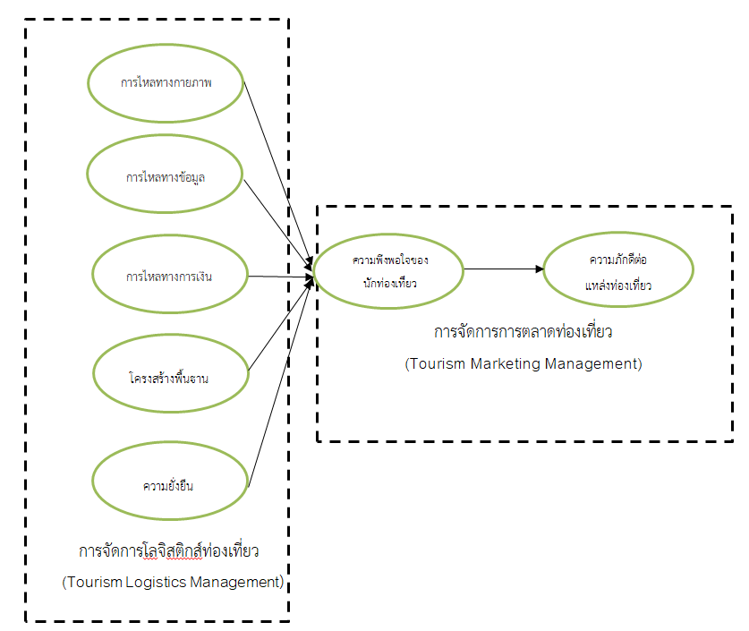
ตัวอย่างกรอบแนวคิดการวิจัย 7

Slide 40
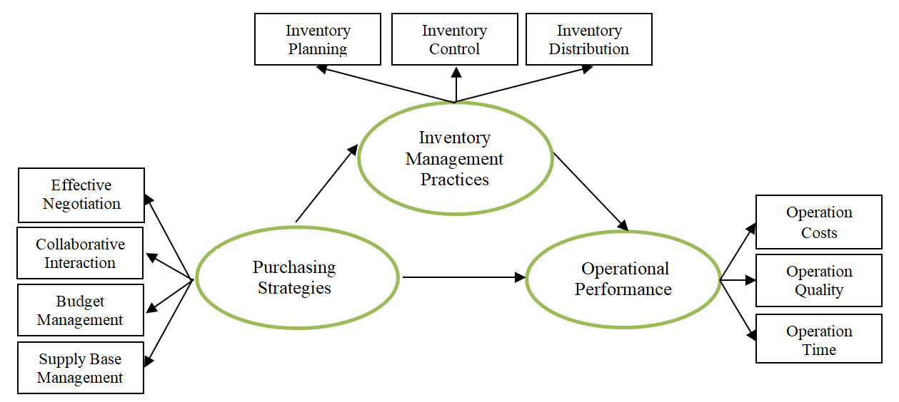
ตัวอย่างกรอบแนวคิดการวิจัย 8

Slide 41
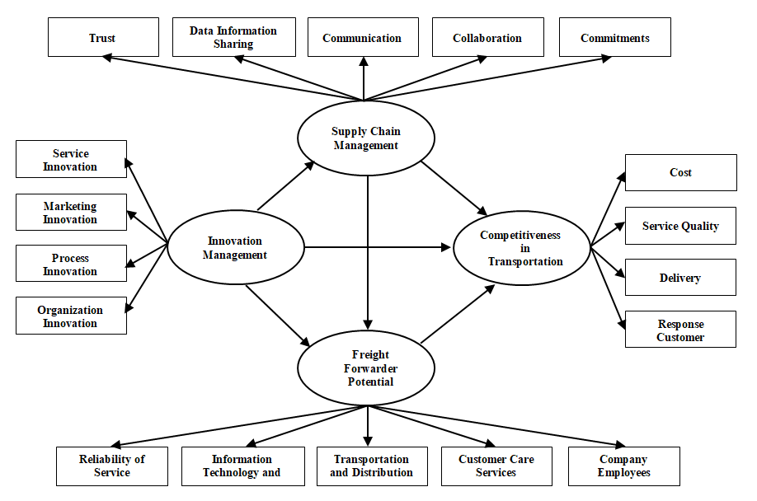
ตัวอย่างกรอบแนวคิดการวิจัย 9

Slide 42
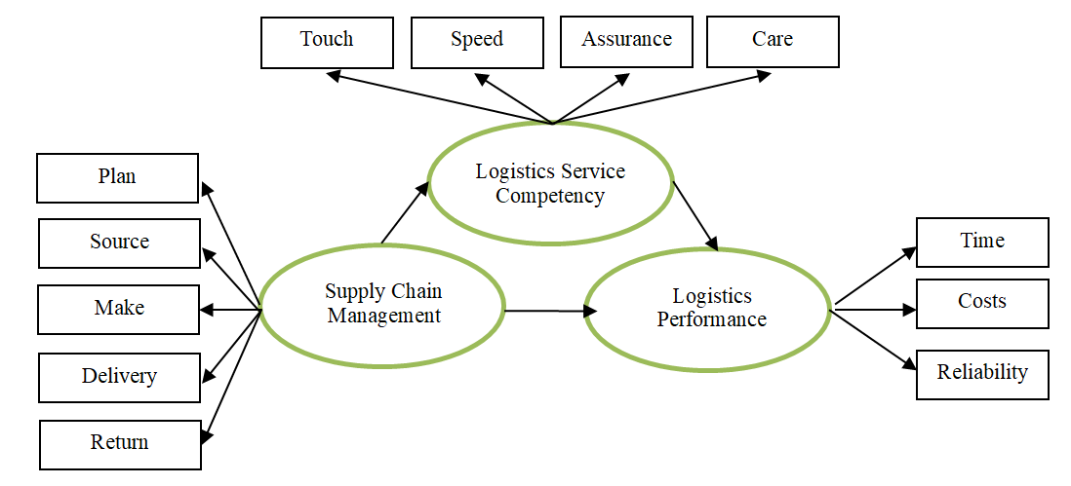
ตัวอย่างกรอบแนวคิดการวิจัย 10

Slide 43



เอกสารอ้างอิง
วัชราภรณ์ (2556), วิจัยธุรกิจยุคใหม่
กิตติพันธ์ คงสวัสดิ์เกียรติ (2554), ระเบียบวิธีวิจัยทางธุรกิจ
สุภาวดี ขุนทองจันทร์ (2560), การวิจัยธุรกิจ
https://sites.google.com/site/laddawansomeran/%E0%B8%AB%E0%B8%99%E0%B8%A7%E0%B8%A2%E0%B8%97-3?authuser=0

